Slide 1
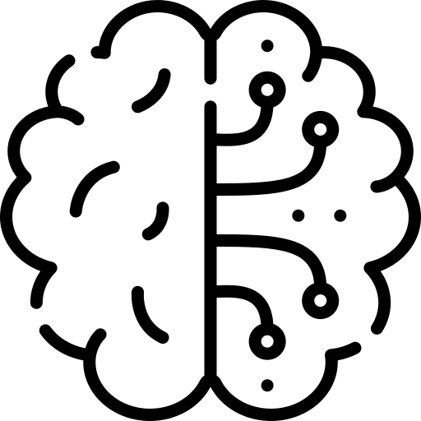

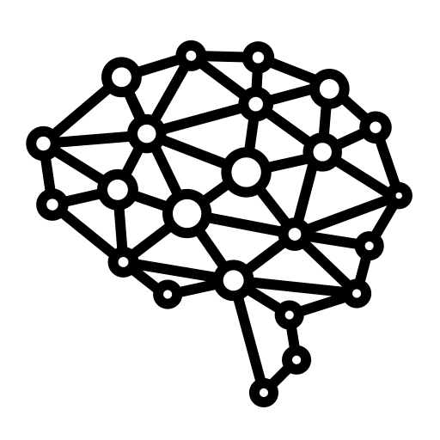
Inteligencia Artificial
INTELIGENCIA ARTIFICIAL
Sistemas que imitan el pensamiento y las acciones humanas.
Machine Learning
MACHINE LEARNING
Rama de la IA que incluye algoritmos que pueden aprender los datos y toman decisiones basado en patrones observados.
DEEP LEARNING
Usan redes neuronales artificiales que permiten tomar decisiones robustas sin la intervención humana.
Deep Learning

